Slide 1

“ Work Report ”
2024年终总结
广东省健康科普促进会传播分会
Guangdong Health Science Popularization Promotion Association Communication Branch
汇报人：胡向华

Slide 2
行业PPT模板http://www.www.2ppt.com.com/hangye/
01
年度工作总结
目 录
Annual Work Summary
CONTENTS
04
明年工作计划
Next year's work plan

Slide 3
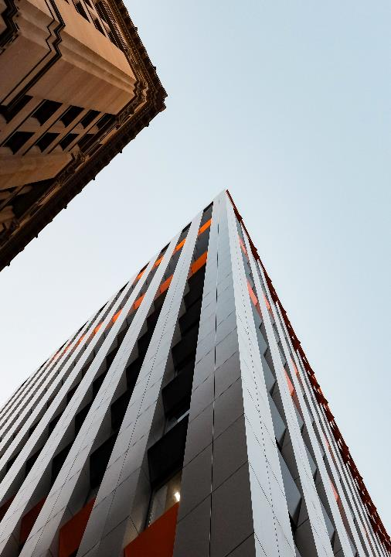
会议直播、手术直播、会议会务
2024年会议直播、手术直播回顾
科普主题宣传片拍摄
2024年宣传片拍摄回顾
AI数字人及应用
数字人拍摄、数字人运营回顾

Slide 4
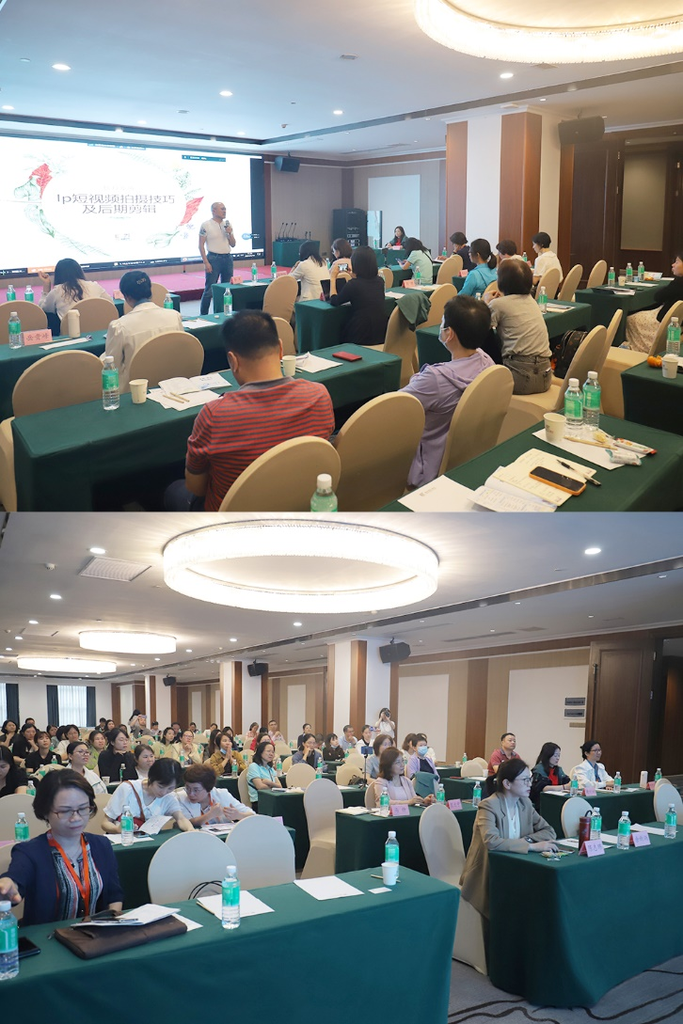
完成《全媒体健康传播技术》培训手册
完成培训教材
搭建培训平台 线上结合线下
培训教材
39%
比如说这款宝贝刚好99元，不符合优惠的条件，那就必须再选择另外一款累计
全面 推广全媒体健康传播技术

Slide 5



.
分会工作
分会方向
AI数字人
传播分会积极地发挥团队优势，完善科普传播的内容和传播渠道，累计影响数十万人群、将医学科普以各种形式呈现在大众视野中。

Slide 6

会议直播回顾 01
广东省医师协会中西医肛肠医师分会学术年会(2024.6.15)

Slide 7
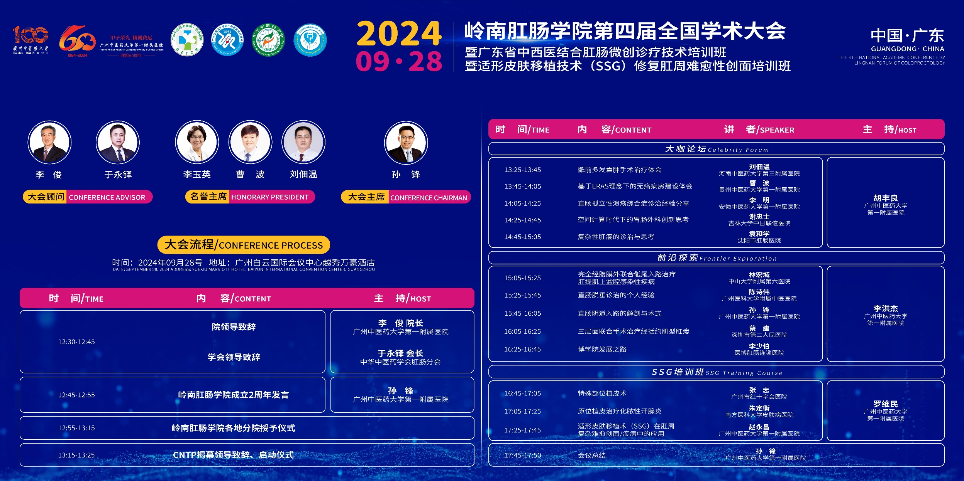
会议直播回顾 02
岭南肛肠学院第四届全国学术大会(2024.9.28)

Slide 8

会议直播回顾 03
湛江市医学会结直肠肛门(肛肠)外科分会2024年 (2024.10.26)

Slide 9
基层学术会议
4场
彻底落实学术下基层的规划
8场
综合学术会议
包含医院年会、医院学术直播、手术直播等
3场
线下科普讲座
让科普全方面贯彻

Slide 10

01：岭南肛肠学院第四届全国学术大会
02：2024年东莞市科普专项资助活动
03：广东省基层医药学会皮肤专业委员会学术年会
工作内容丰富：医院会务工作涵盖会议策划、参会人员管理、场地布置、技术支持、餐饮住宿安排以及会议记录与总结等多个方面，确保会议顺利进行并达到预期效果。
专业性与严谨性：由于医院会务工作涉及医疗领域的专业知识和术语，因此要求工作人员具备较高的专业素养和严谨的工作态度。同时，会议内容往往涉及医疗决策和学术研究，这进一步强调了会务工作的专业性和严谨性。
协作与沟通：会务工作需要与多个部门、团队协作，如医疗部门、行政部门、后勤部门等。因此，加强沟通与协作是确保会务工作顺利进行的关键。
创新与效率：随着医疗技术的发展和会议形式的多样化，医院会务工作需要不断创新和改进，以提高工作效率和质量。利用现代科技手段，如在线会议平台、智能签到系统等，可以进一步提升会务工作的便捷性和效率。
重要意义：高质量的会务工作不仅有助于提升医院的专业形象和学术地位，还能促进医疗领域的学术交流与合作，加强医患沟通，以及推动医疗技术的创新与发展。
会议会务

Slide 11
公众号宣传
科普活动
完善公众号内容，每个月有4篇科普文章，根据相关医学的节日或时事热点制定不同的内容
积极努力参与科普活动
01
02
医院基层年会
04
03
科普专栏
协助各分会开展下基层的的学术活动
开展各种主题的线上直播

Slide 12


AI 数字人
简单高效
多元化健康传播
AI数字人
AI智能生产

Slide 13
AI 数字人
提供2D数字人定制
支持短时视频定制
行业顶尖的
核心技术
全链路的
能力集合
丰富的
项目应用经验
视频流畅，首尾对齐
高效视频生成，节省时间
多姿态拼接
动作定制
灵活的
继承部署模式
稳定的
服务保障体系
成熟高效的
定制能力
智能动作生成
真人般交互
专业数据团队支持
完整虚拟直播方案

Slide 14
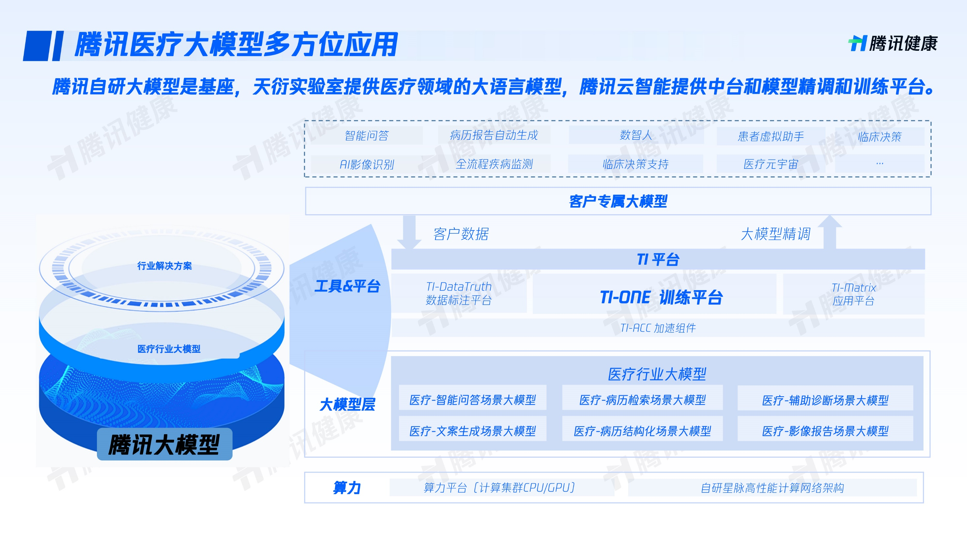

Slide 15
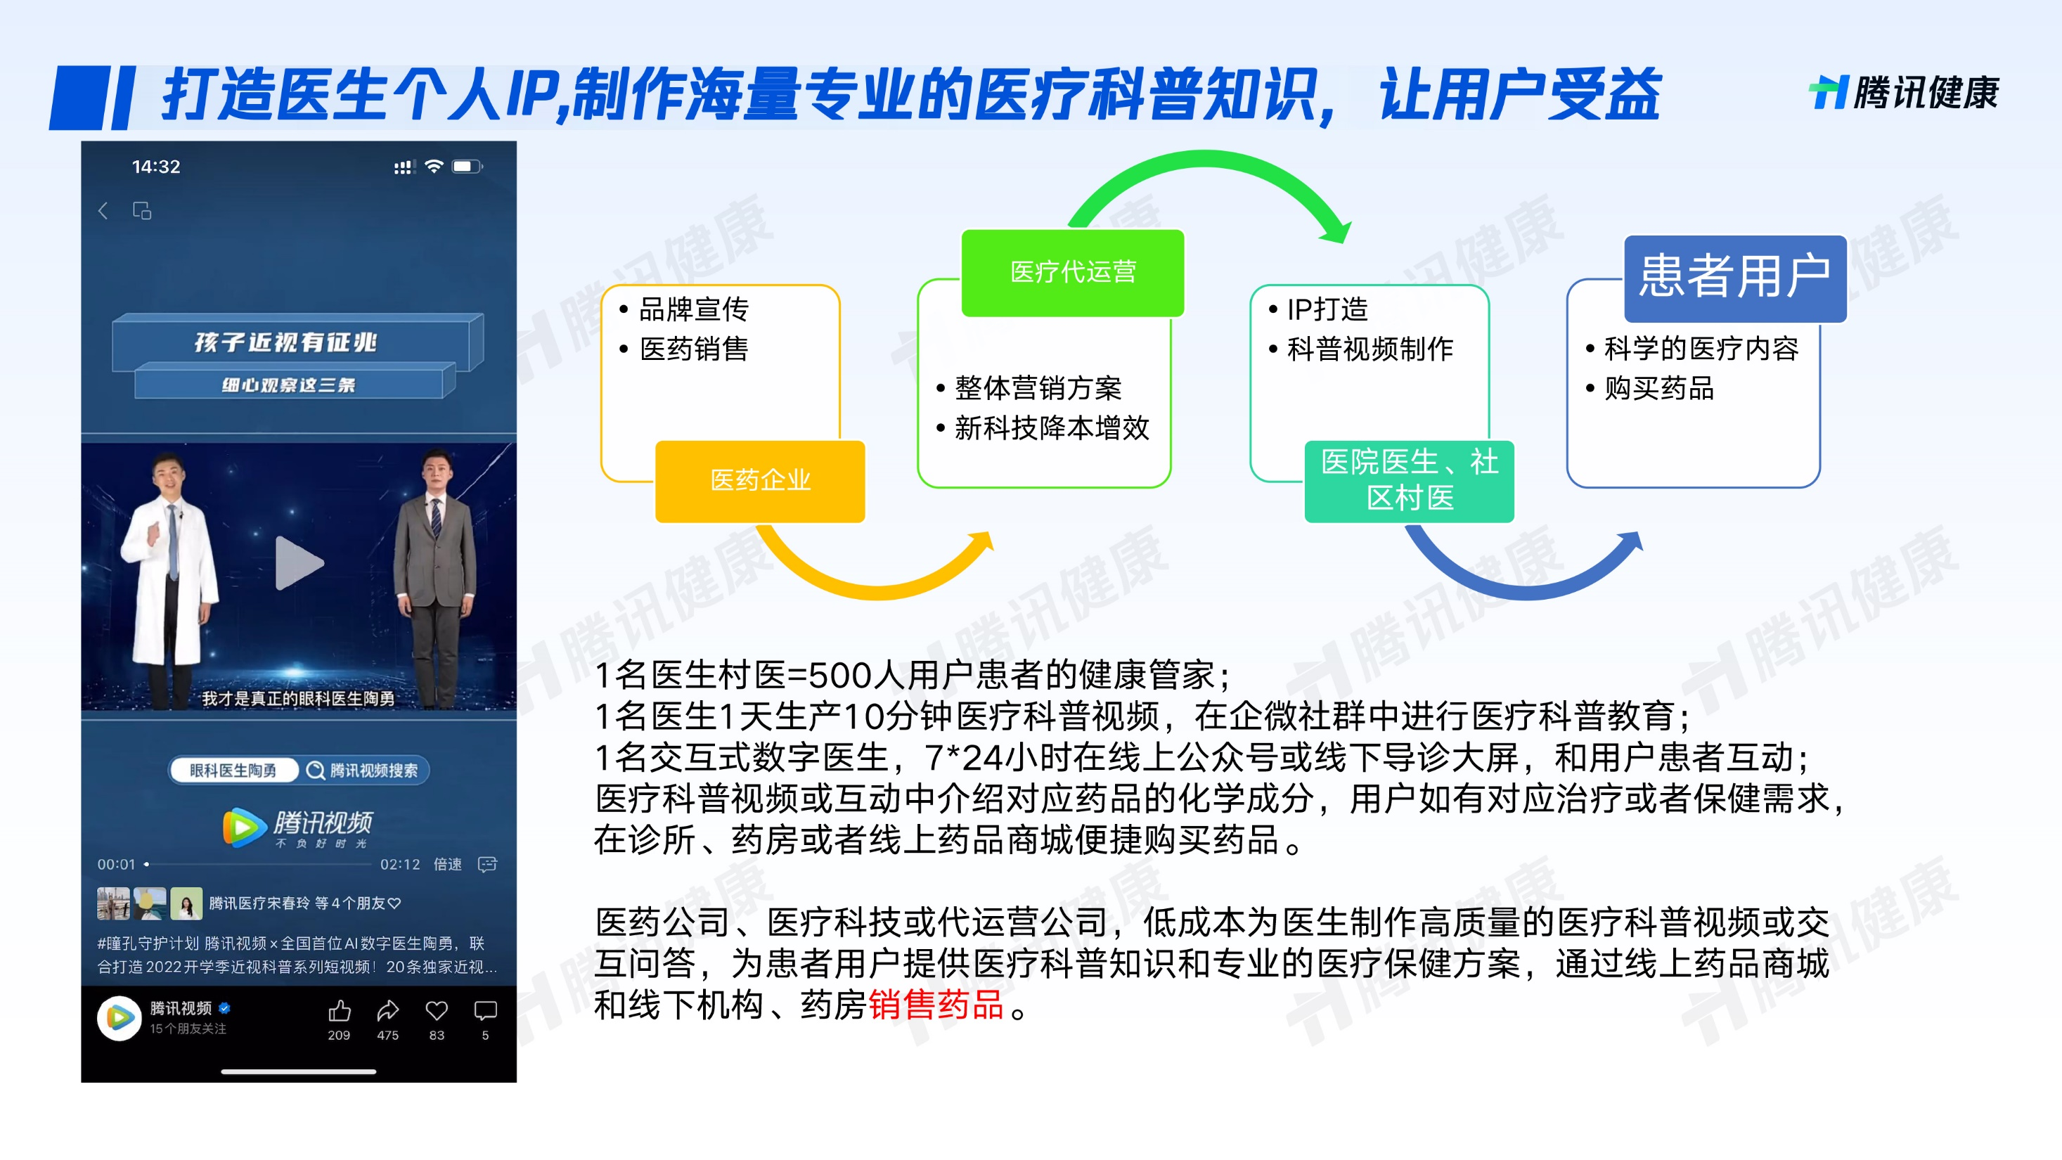

Slide 16
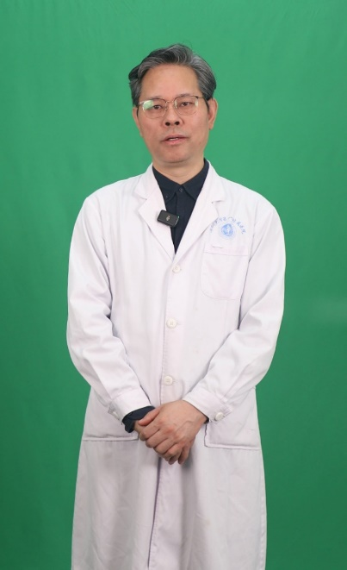
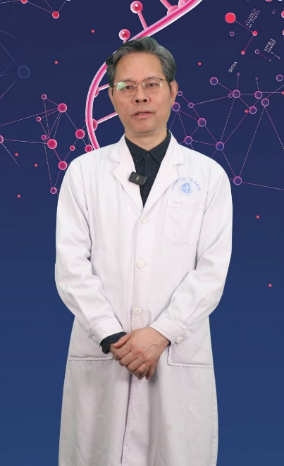
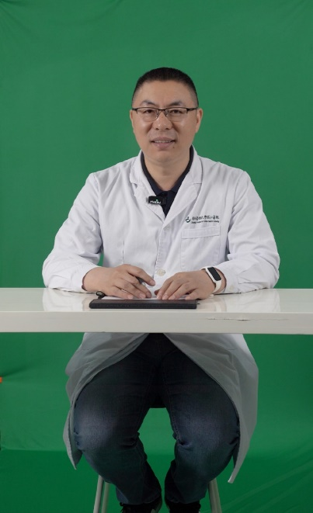
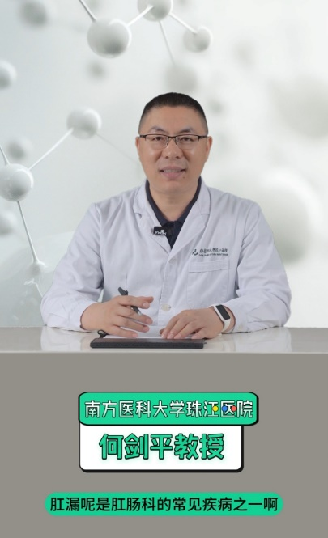
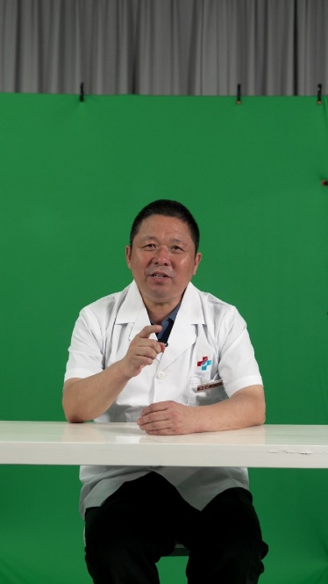
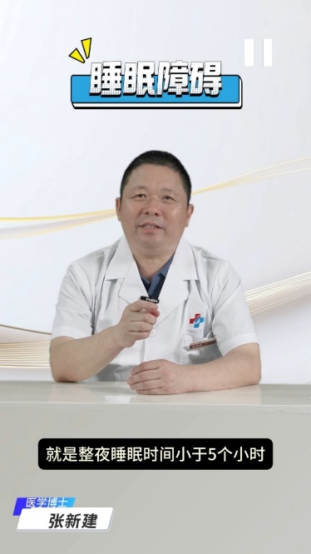
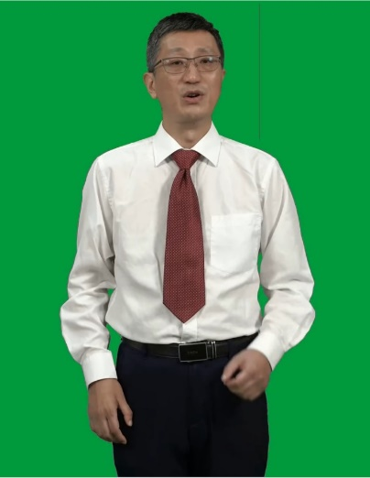
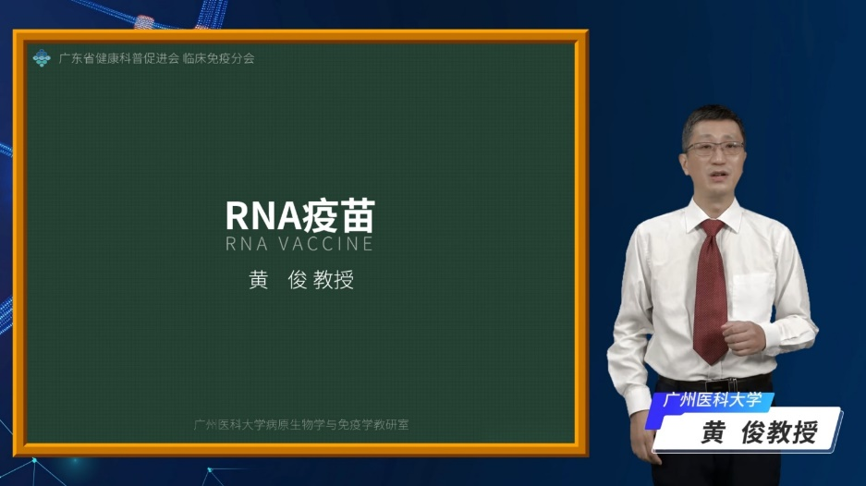
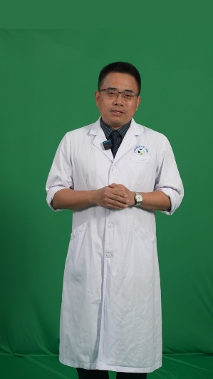
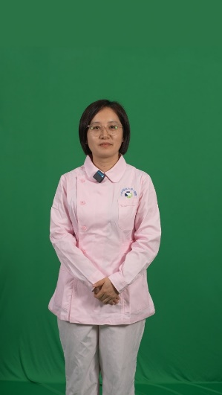
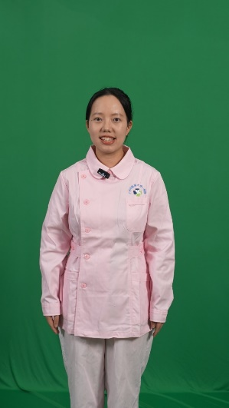
AI 数字人
从采集绿幕素材，到AI训练完成
深圳市第二人民医院--徐主任
广州南方医院珠江医院--何主任
广州中医药大学第三附属医院--张主任
广州医科大学—黄教授
广州中医院大学第一附属医院

Slide 17

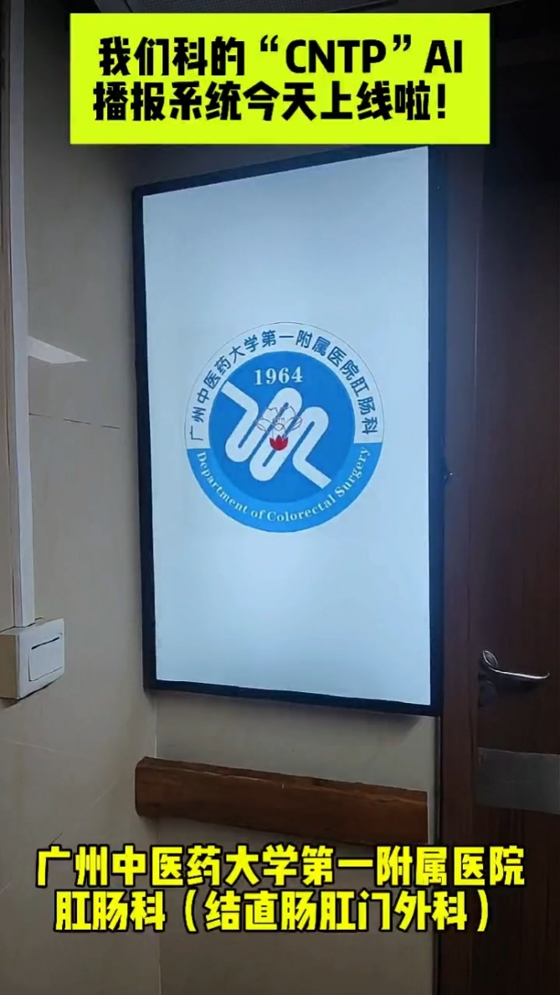
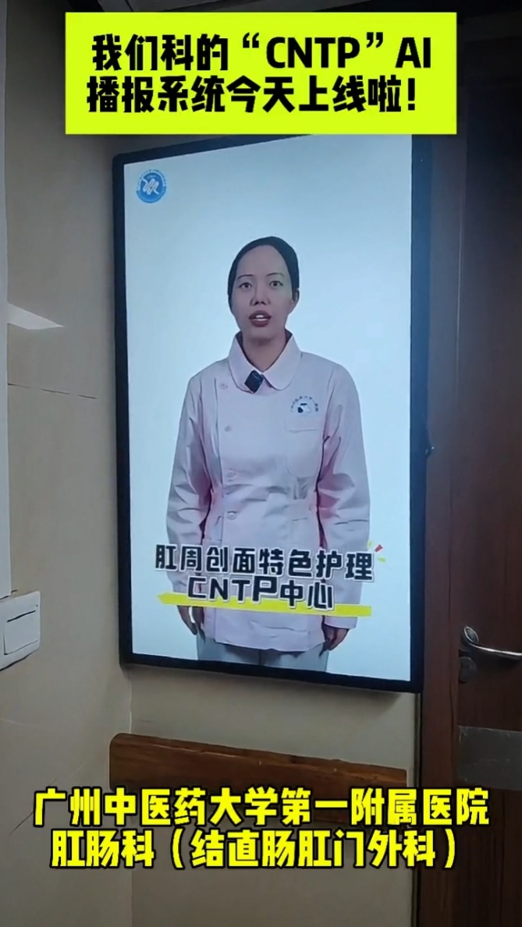
AI 数字人-投放
（广州中医院大学第一附属医院“CNTP”AI数字人播报视频投放）

Slide 18
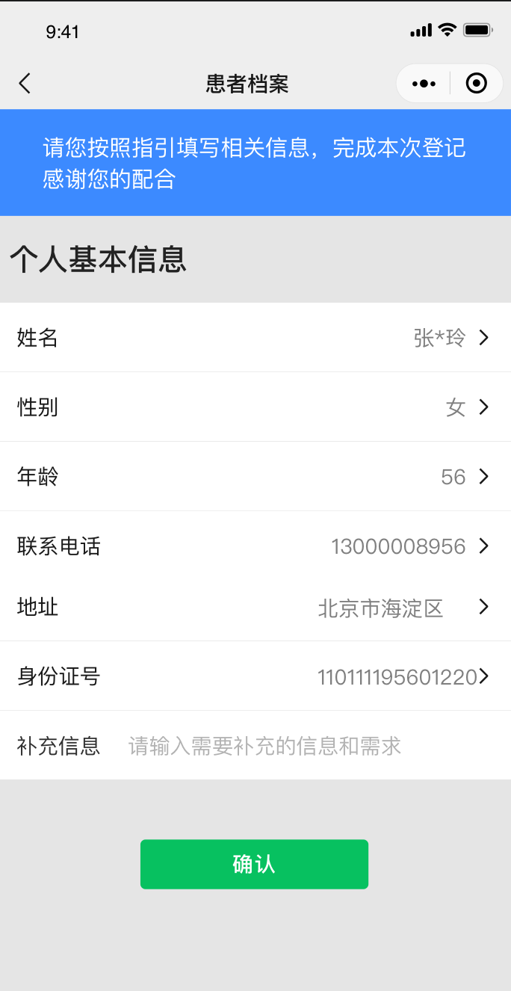
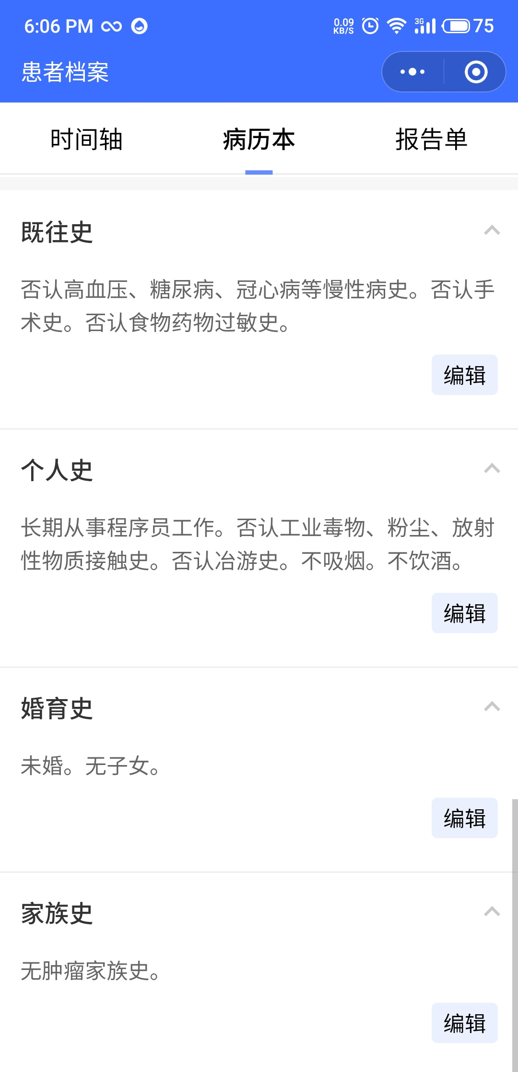
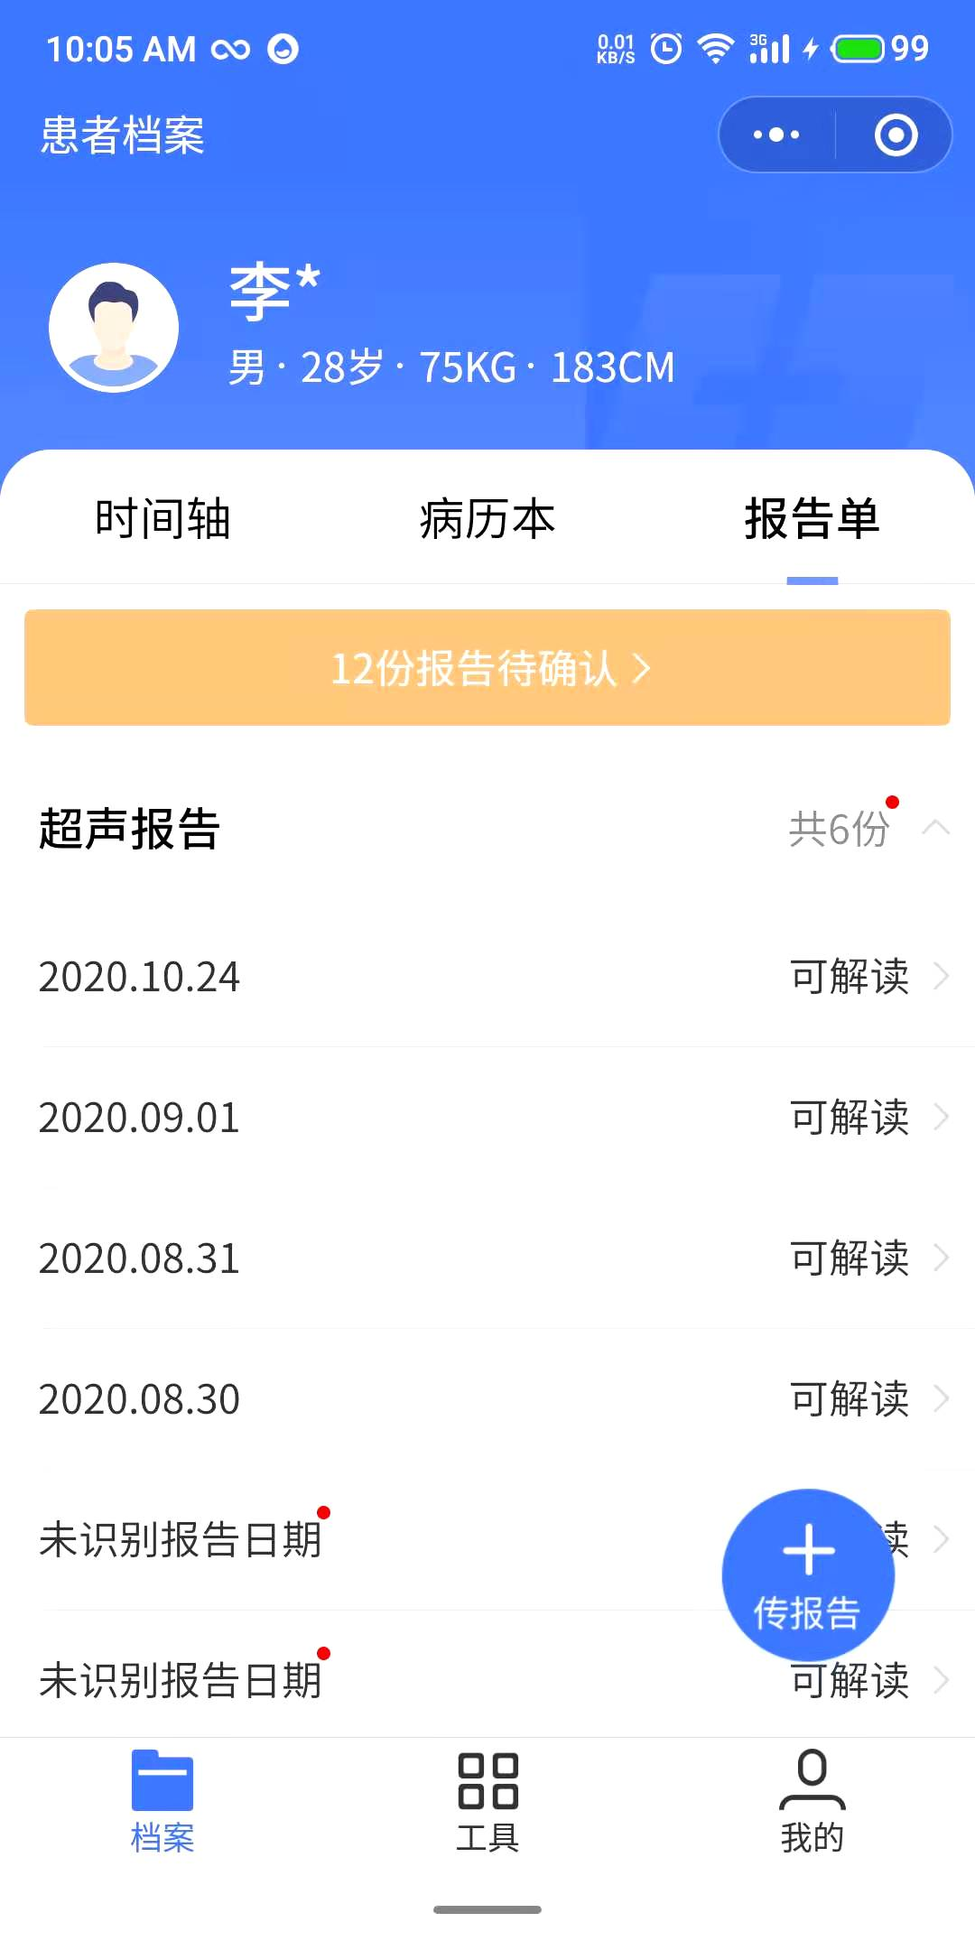
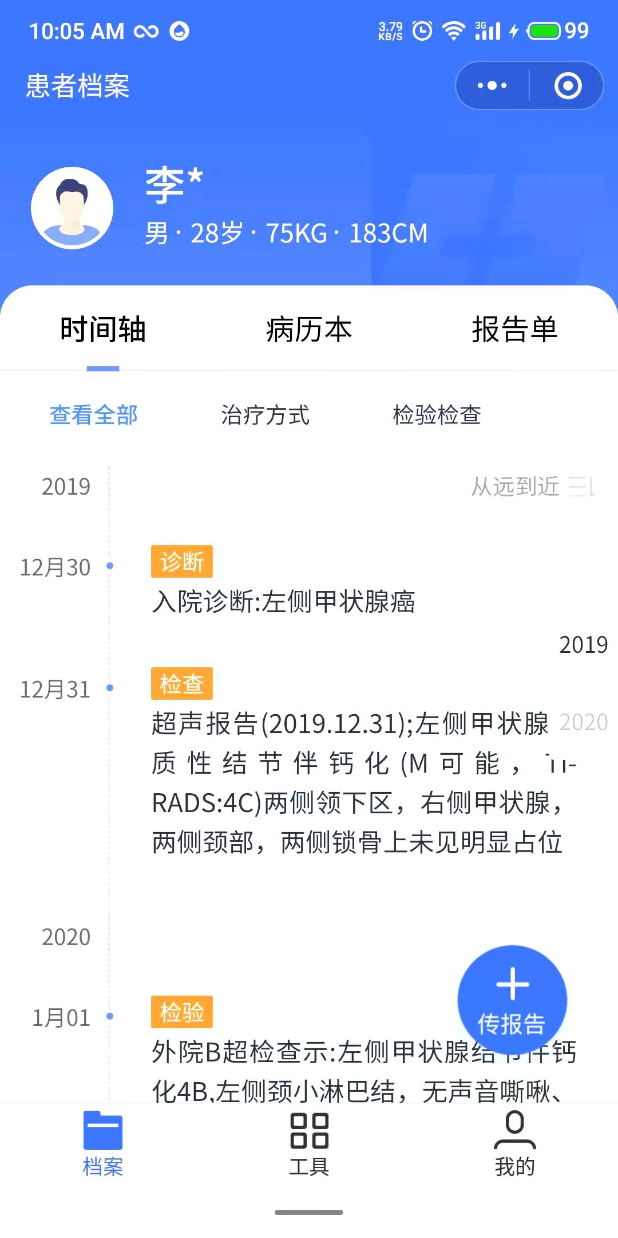
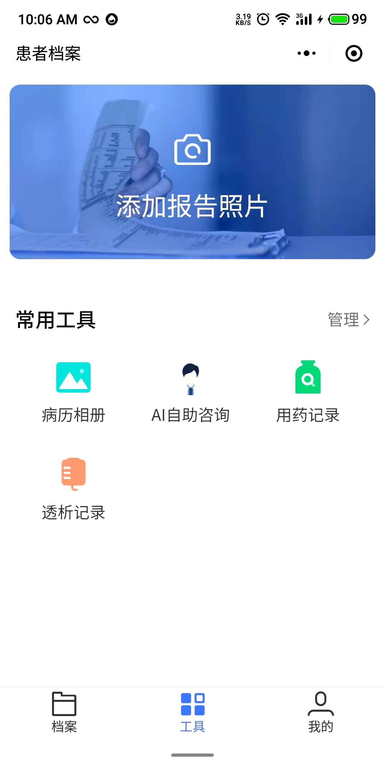
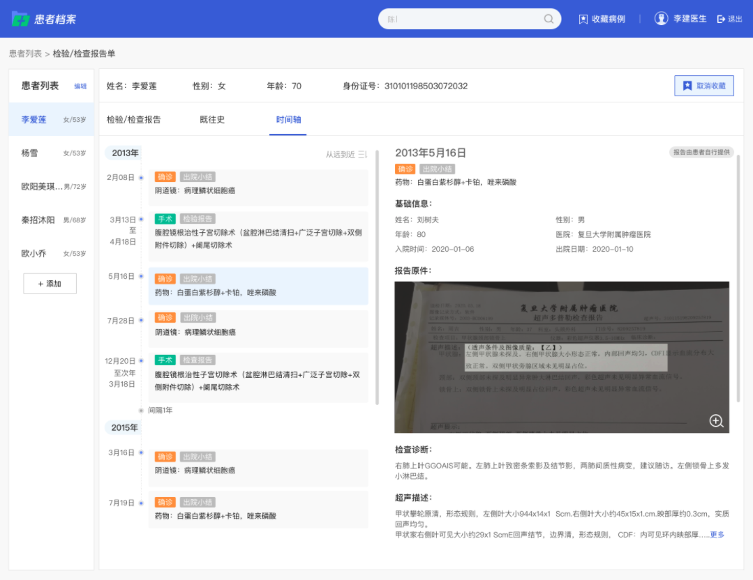
数据为核心，连接医生和患者
患者端
医生端
患者录入相关信息信息，并上传医疗报告
包括：既往史、主诉、现病史、医学报告资料，记录信息等
将患者的预问诊信息整理后呈现在医生端
主诉、现病史、既往史、诊疗时间轴、各类报告详情等

Slide 19
智能随访：线上随访+复查，AI 提升医生效率
患者病情分析，提升医生效率（AI）
帮助医生/医院管理数据，打通院外数据（结构化）
依据患者病情生成并提示患者随访计划（知识库）
传统
随访
线上
复诊
智能
随访
人工
智能
线上完成随访
便捷医生
获得患者病情信息
患者报告解读
便捷患者，提高患者积极性
病情AI分析
患者标签分类分级
提升随访效率
线上：
医生下发/
患者自主
自然语言分析
&
AI引擎判断
患者综合分级
异常指标提示
随访知识库
分析处理
记录病人档案
数据结构化处理
流
程
提交病情基础信息
查看随访周期和需要提交的检测报告
按指导提交检查/检验报告
给患者初步随访提示
给医生展示处理AI处理后的病人数据
返回患者医生确认后的随访建议
校验患者提供信息
*ASCO2016：肺癌在线随访工具显著优于传统随访方法
在线随访组中位总生存时间为 19 个月，对照组为 11.8 个月，两者有显著统计学差异。

Slide 20

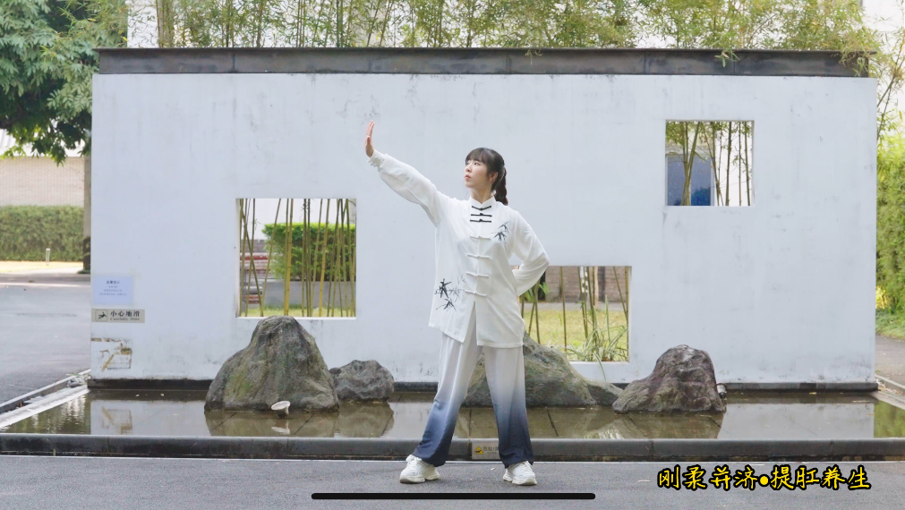
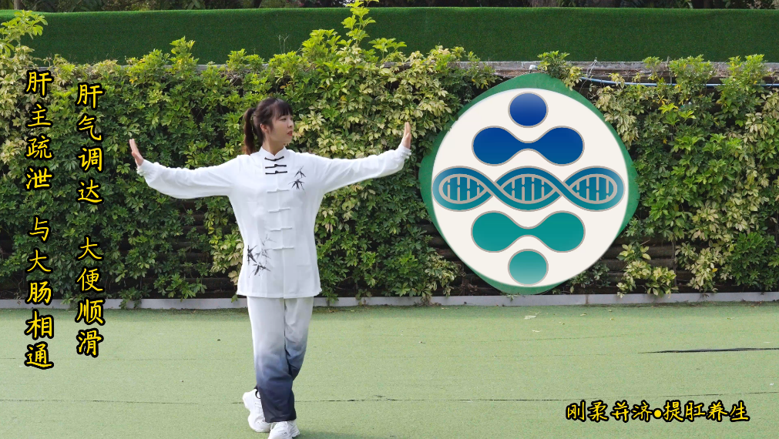
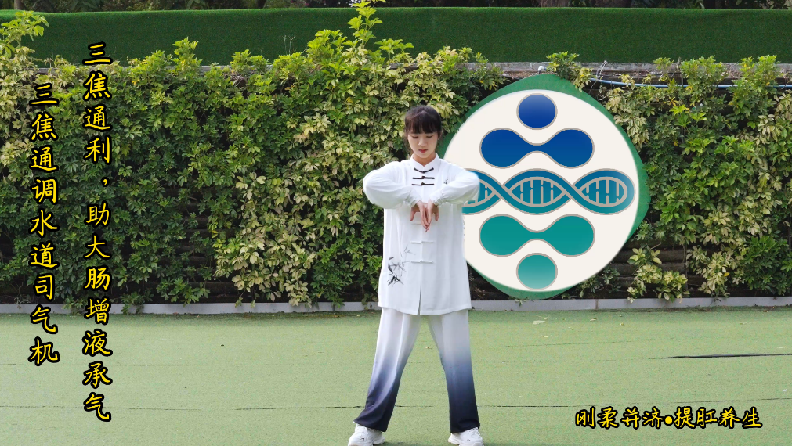
2024科普大赛
广东省健康科普促进会传播分会 - 科普大赛作品
林琳 -【提肛养生操】
2024 Science Popularization Competition Guangdong Health Science Popularization Promotion Association Communication Branch - Science Popularization Competition WorksAnal Health Exercise

Slide 21
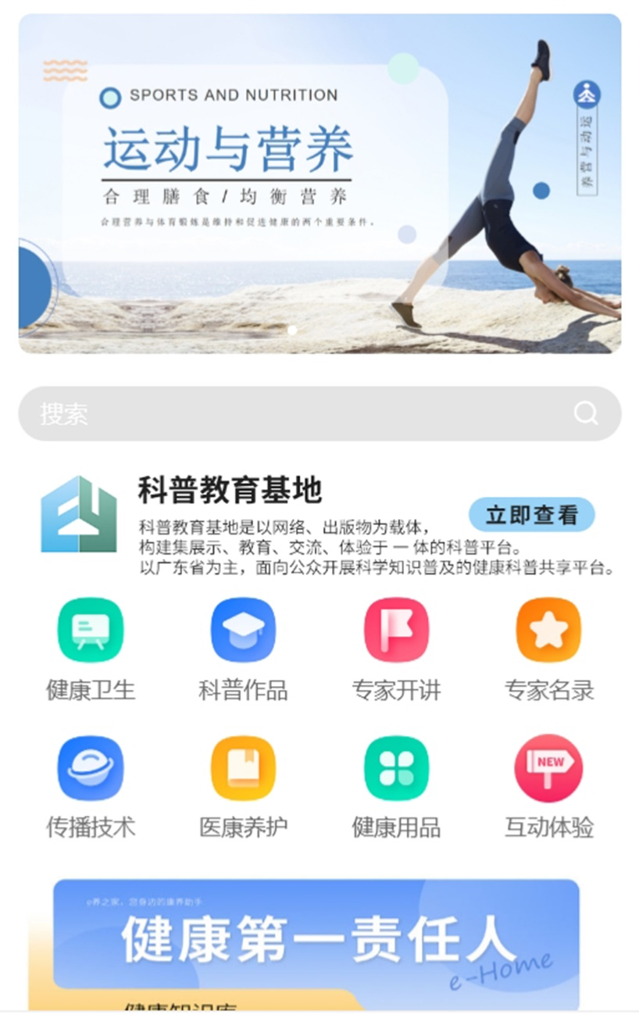
健康科普
通过科学方法向公众普及健康知识，提升健康意识和自我保健能力。它涉及疾病预防、营养、心理、运动等多个领域，旨在帮助人们建立正确健康观念，预防疾病，提高生活质量。政府、机构、社会组织及媒体都在积极推广健康科普，提高公众健康素养。
健康科普基地
科普培训
提升公众科学素养，内容涵盖自然科学、实用科技、健康生活及科学与社会关系等方面。培训形式包括理论讲解、实践操作、互动讨论和线上学习等，面向青少年、社区居民、企业员工及特定人群。通过线上线下结合的方式实施，效果评估后进行调整改进，以优化教学内容和方法，满足不同学习需求，促进科技创新和社会发展。
健康科普基地通过各种形式的科普活动，向公众传播准确、全面的健康信息，帮助人们正确认识健康问题，掌握健康知识，从而提高自身的健康水平。作为健康教育的纽带，健康科普基地致力于传播准确、全面的健康科学信息，帮助公众正确认识健康问题，并提供多种健康服务。
The health science popularization base disseminates accurate and comprehensive health information to the public through various forms of science popularization activities, helping people to have a correct understanding of health issues, master health knowledge, and thus improve their own health level. As a link in health education, the Health Science Popularization Base is committed to disseminating accurate and comprehensive health science information, helping the public to have a correct understanding of health issues, and providing various health services.
技能培训
技能培训旨在提高个人或团体在特定领域的专业技能和知识，以增强就业竞争力。培训内容广泛，包括学科知识、专业技能、社交技巧、领导力及创新思维等。培训方式多样，如在线学习、现场实操、师徒制等，需根据实际情况选择。效果评估通过学员反馈、就业率等指标进行，以确保培训质量。技能培训广泛应用于各行业，随社会发展和技术进步不断更新，满足市场需求。

Slide 22
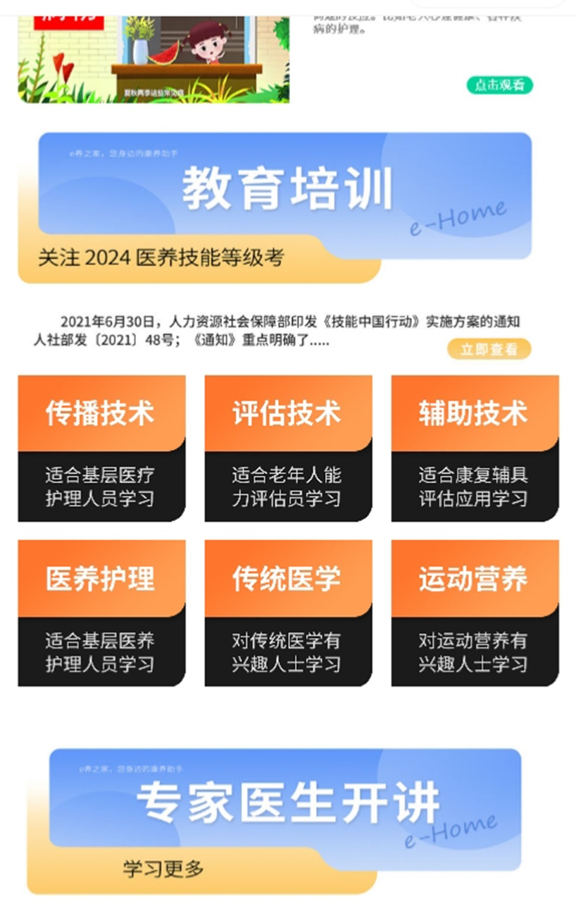
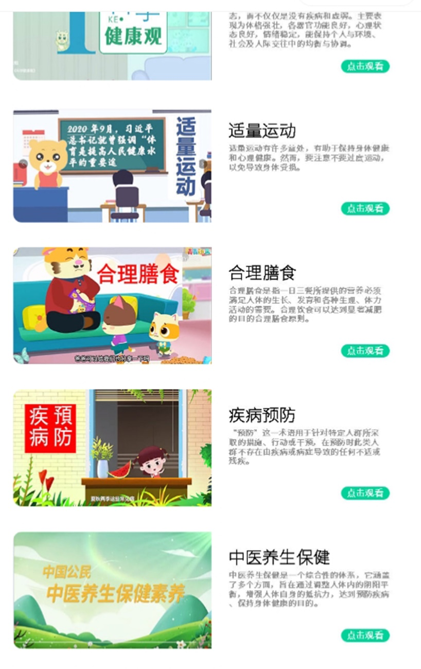
健康科普基地
健康科普基地通过各种形式的科普活动，向公众传播准确、全面的健康信息，帮助人们正确认识健康问题，掌握健康知识，从而提高自身的健康水平。作为健康教育的纽带，健康科普基地致力于传播准确、全面的健康科学信息，帮助公众正确认识健康问题，并提供多种健康服务。
The health science popularization base disseminates accurate and comprehensive health information to the public through various forms of science popularization activities, helping people to have a correct understanding of health issues, master health knowledge, and thus improve their own health level. As a link in health education, the Health Science Popularization Base is committed to disseminating accurate and comprehensive health science information, helping the public to have a correct understanding of health issues, and providing various health services.

Slide 23

健康科普知识讲座
通过讲座，增强公众对健康问题的理解与认识，激发其关注健康的热情，鼓励听众审视并调整自身不良生活习惯，逐步培养并巩固健康的生活方式。同时，为听众提供详尽的健康知识及实用的应对策略，提升其应对健康问题的能力。
多渠道传播：利用社区媒体、学校、医疗机构等渠道发布讲座信息，扩大受众范围。同时，借助社交媒体平台及电子邮件等现代通讯手段，向目标受众精准推送邀请函。
邀请嘉宾助力：邀请医疗专家及健康领域权威人士作为嘉宾参与讲座，借助其影响力提升讲座的权威性与吸引力。
内容准确易懂：讲座内容应准确无误，同时用通俗易懂的语言表达，避免使用过于专业的术语，确保听众能够理解。
形式多样有趣：采用多种形式的讲解方式，如案例分析、互动问答、模拟演示等，增加讲座的趣味性和互动性，提高听众的参与度。
结合多媒体资源：利用图片、视频等多媒体资源，使讲座内容更加生动直观，易于听众接受。

Slide 24
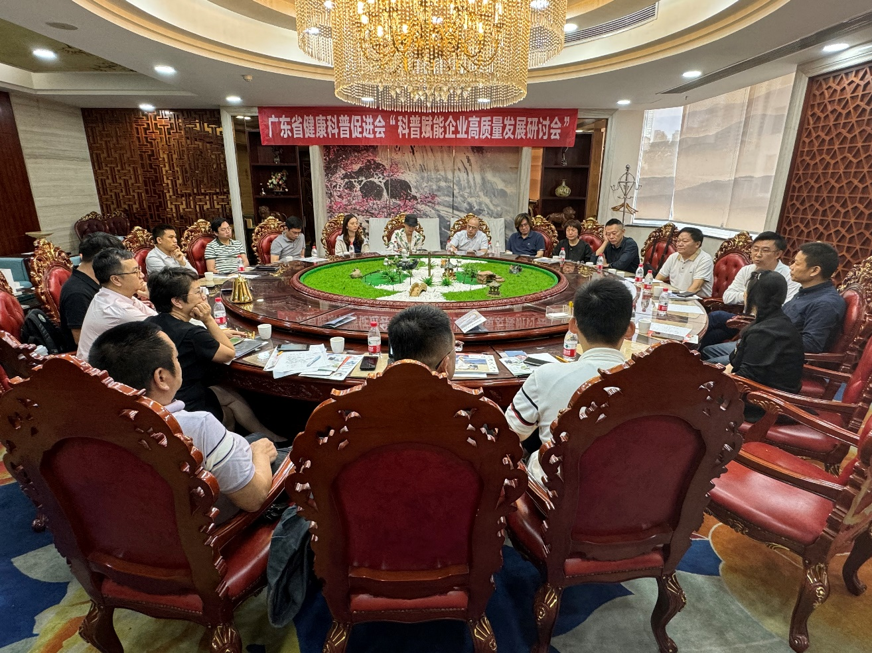
广东省健康科普促进会
“科普赋能企业高质量发展研讨会”

Slide 25
增加品牌曝光
通过视频平台和社交媒体的分享和推广，可以在短时间内获得大量曝光，提升品牌知名度和美誉度。
塑造品牌形象
宣传片能够展示企业的文化、理念和发展历程，有助于塑造品牌形象，增强品牌的认知度和美誉度。
宣传片中的情感化表现和互动设计能够增强客户的情感认同感，提升品牌忠诚度。
A
B
提高转化率
宣传片通过生动有趣的方式展示产品的特点、优势和使用场景，吸引潜在客户进行更深入的了解，从而提高转化率。
在私域环境中，宣传片可以与直播、互动问答等形式结合，进一步促进用户购买决策。
引领行业潮流
宣传片通过创意、表现手法和视觉效果等方面，可以引领行业的潮流，打破传统的营销方式，吸引更多关注和参与。
这有助于品牌在私域中树立行业领导者的形象，提升市场竞争力。
C
D

Slide 26
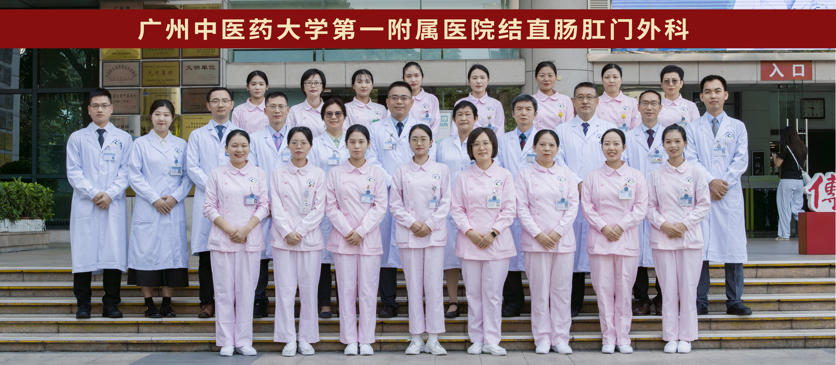
宣传片是一种视觉营销工具，旨在通过精心策划的内容展示，向目标受众传达特定的信息、理念、品牌形象或产品特性。它广泛应用于企业推广、活动预告、公共服务等多个领域，旨在激发受众的兴趣、建立品牌形象、促进销售或引导行动。
“策划阶段、脚本编写、相拍摄与制作、审核与修改、发布与推广”
（广州中医院大学第一附属医院·宣传片拍摄医生护士合影）

Slide 27
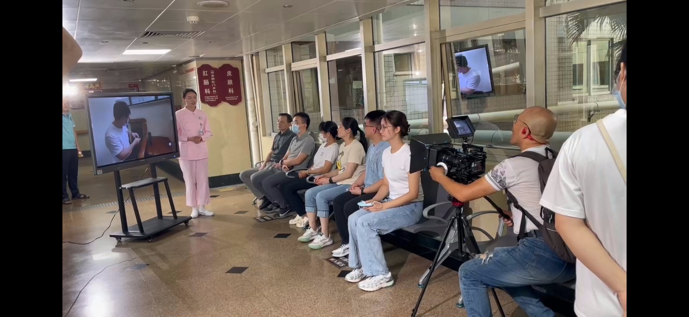
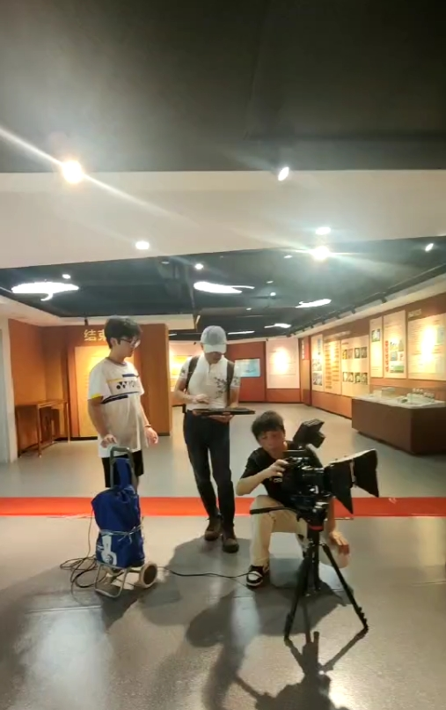
（广州中医院大学第一附属医院、广州天河区中医医院·拍摄花絮）

Slide 28
“ PART ONE”
明年工作计划
NEXT YEAR'S WORK PLAN

Slide 29


Slide 30
ONE
TWO
THREE
FOUR
开展更多合作
结合平台
融入AI
协助分会
开展更多医院与机构的合作，创作更多的科普作品
发挥e护之家平台优势，与专家合作设置专栏 ，让健康传播更方便
发挥AI新媒体优势在抖音、视频号等拓宽传播渠道
协助各分会开展更多的健康科普活动

Slide 31
增加数字人的制作
大幅度增加数字人制作数量，让医生科普全面覆盖
增加科普下基层
结合直播方式，在多地基层增加科普直播。传递最新医学技术，培训基层医生

Slide 32
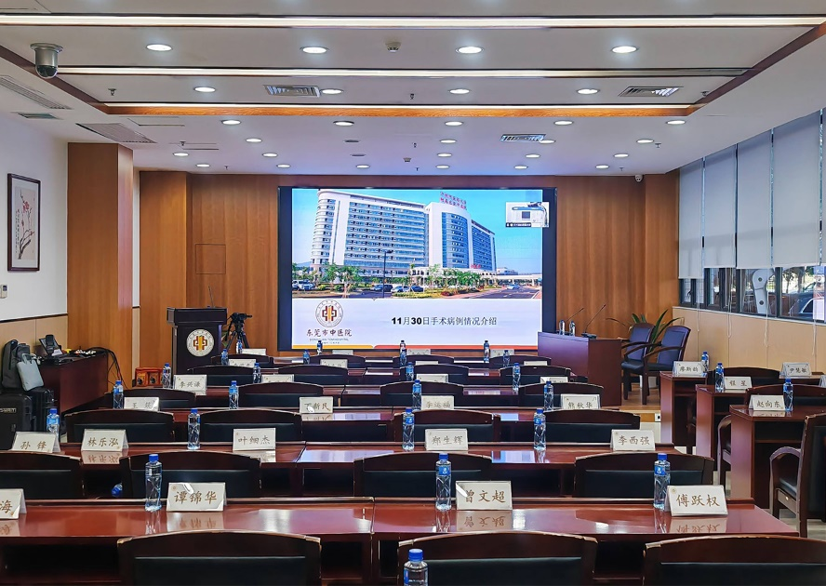
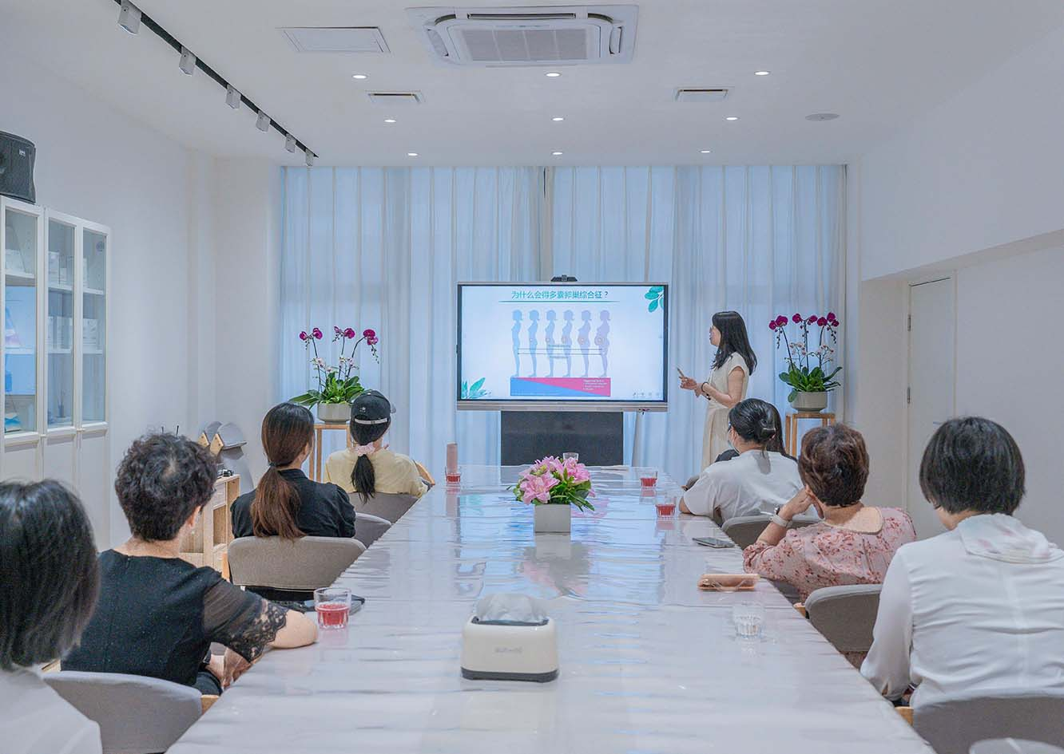
培训课程落地
明确培训目标
推动培训成果转化
明确健康科普培训的目标，包括受众群体、培训内容、培训方式等。目标应该具体、可衡量，并与健康科普的实际需求相匹配。
积极推动培训成果转化，将所学知识应用到实际生活中。可以通过开展健康讲座、健康咨询、健康促进活动等方式，引导受众将所学知识转化为实际行动。同时，还可以建立健康科普社区或平台，为受众提供持续的健康指导和支持。

Slide 33
1 | 全媒体健康科普知识发布和传播机制 | 1 | 谈玲芳 | 现场理论与实操 授课总学时 16 课时 线上短视频学习 自选课程 32 课时
2 | 全媒体时代五个维度的演化与内涵 | 1 | 李成波
3 | 创新模式 基层医疗健康科普实现全覆盖 | 1 | 邓镇坚
4 | 医学科普视频制作的方法 | 1 | 胡向华
5 | 手机短视频拍摄 | 1 | 麦嘉恒
6 | 短视频的剪辑 | 1 | 麦嘉恒
7 | 健康科普作品类别与艺术创作 | 1 | 戴 冲
8 | 演讲稿的写作与演讲表达技巧 | 1 | 张小颖
9 | 相声演艺创作与表现技巧 | 1 | 陈昌洋
10 | 单口喜剧(脱口秀)创作与表现技巧 | 1 | 陈昌洋
11 | 利用AI技术进行健康科普创作 | 1 | 邓镇坚
12 | 数字人在短视频制作中的应用 | 1 | 胡向华
13 | 自媒体IP帐号的打造与健康科普应用 | 1 | 胡向华
14 | 适量运动-重点人群身体活动建议 | 1 | 邓镇坚、曹文龙
15 | ‌ 慢性疾病运动处方的内容及制定方法 | 2 | 金秉康、邓镇坚
TRAINING COURSE
培训课程

Slide 34
“Thanks for watching”
再创辉煌
广东省健康科普促进会传播分会
Guangdong Health Science Popularization Promotion Association Communication Branch
汇报人：胡向华

